Slide 1
Network Diagram & Precedence Diagram Method (PDM)

Slide 2
Fungsi Network Diagram & Precedence Diagram Method (PDM)
Menggambarkan urutan aktivitas dan hubungan ketergantungan antar pekerjaan
Fungsi network diagram
1. Menentukan Urutan Pekerjaan
2. Mengidentifikasi Ketergantungan Aktivitas
3. Menentukan Critical Path
4. Menghitung Waktu (ES, EF, LS, LF)

Slide 3
Critical Path
Critical Path adalah metode untuk menentukan jalur aktivitas dengan durasi terpanjang dari awal sampai akhir proyek.
Jika satu aktivitas terlambat → seluruh proyek ikut terlambat
Tidak punya slack (float = 0)
Rumus → Slack = LS – ES
LS =Late Strat →waktu Mulai Terlambat
ES = Early Strat → Waktu Mulai Tercepat

Slide 4
Rumus
Metode Forward Pass

Slide 5
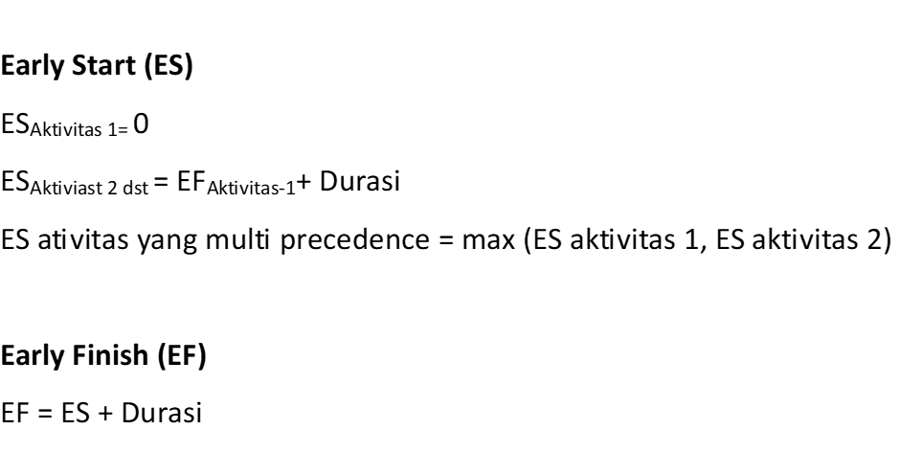
Rumus
Metode Forward Pass
Metode Backward Pass

Slide 6
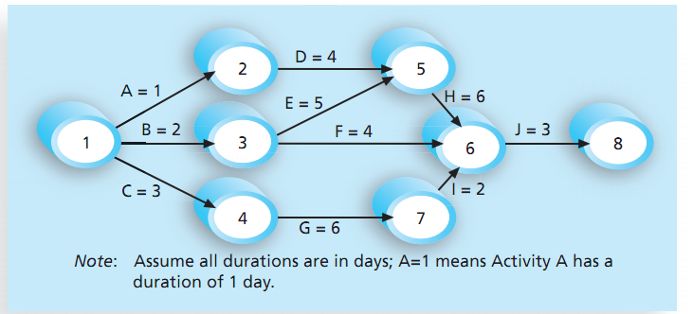
Contoh Network Diagram

Slide 7
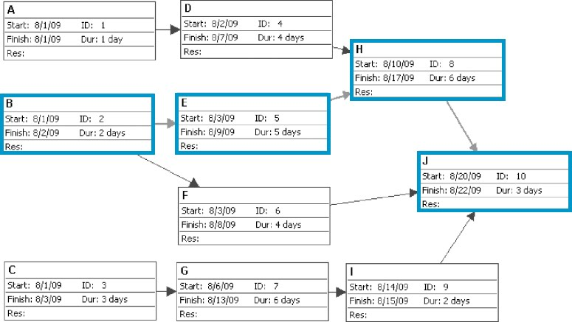
Contoh Precedence Diagram Method (PDM)

Slide 8
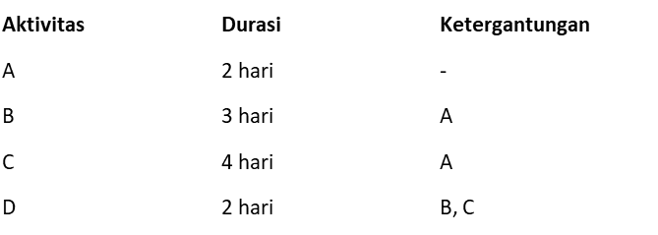
Contoh Kasus
Pertanyaan
Buat network diagram metode Precedence Diagramming Method
Tentukan:ES, EF, LS, LF
Tentukan critical path
Berapa durasi total proyek?

Slide 9
Contoh sederhana:
⏱️ 4. Hitung Forward Pass (Waktu Maju)
Menentukan:
ES (Early Start) = waktu mulai tercepat
EF (Early Finish) = ES + durasi
Contoh:
A: ES=0 → EF=2
B: ES=2 → EF=5
C: ES=2 → EF=6
D: ES=6 → EF=8
Aktivitas | Durasi | Ketergantungan
A | 2 hari | -
B | 3 hari | A
C | 4 hari | A
D | 2 hari | B, C

Slide 10
Contoh Kasus
Kode | Aktivitas | Durasi (hari) | Predecessor
A | Analisis kebutuhan | 3 | -
B | Desain sistem | 4 | A
C | Desain database | 2 | A
D | Coding | 5 | B, C
E | Testing | 3 | D
F | Deployment | 2 | E
Pertanyaan
Buat network diagram metode Precedence Diagramming Method
Tentukan:ES, EF, LS, LF
Tentukan critical path
Berapa durasi total proyek?

